Slide 1

Python程序设计（项目实战）
◆ 重庆两江智造集团 · 数字化转型办公室
从振动信号提取30维特征
第四周 · 第8次课（2课时 · 80分钟）
双创中心302实训室 · 理实一体 · 配套：分层工单+starter · 本课主用：PyCharm CE（编码）+ Jupyter（Pandas/NumPy数据探索）+ Git/GitHub（每周提交）
重庆现代制造职业学院 智能控制学院 · 工业互联网应用专业
Notes:
开场30秒：本次课《从振动信号提取30维特征》，80分钟＝2课时×40分钟。课前已发工单+starter+微课知识卡，资讯·计划线上完成。

Slide 2
安全与合规警示（操作前必读）
1. 上机前确认本工位电源开关与急停位置，确认设备处于安全状态。
2. 涉及接线的操作一律先断电、后验电、再作业，禁止带电插拔。
3. 身体任何部位不进入设备运动/散热区域，长发束起，不佩戴悬垂饰物。
4. 调试程序前先静态检查、再低速小样本试运行，确认无异常后放大规模。
5. 任何不确定或异常情况，立即停止操作并报告指导教师，不擅自处置。
以上任一条违反，本次任务按课程标准「安全规范一票否决」条款记 0 分并中止实训。

Slide 3
任务情境（集团项目案例）
◆ 重庆两江智造集团 · 数字化转型办公室
振动数据洗干净了，但中台要的是'能喂给AI的特征'。吴工给出特征字典模板：'30个特征，向量化实现，100毫秒内。'——工单P2.2：NumPy特征工程。
两江智造集团 · Python程序设计（项目实战）
3 / 16
Notes:
情境说书（30秒，口头讲，不必逐字念）：振动数据洗干净了，但中台要的是'能喂给AI的特征'。吴工给出特征字典模板：'30个特征，向量化实现，100毫秒内。'——工单P2.2：NumPy特征工程。
讲完抛出问题：'如果是你，第一步先干什么？'——自然过渡到决策环节。

Slide 4
1
从振动信号提取30维特征（1）
傅里叶变换（FFT）与频域分析：np.fft.fft、fftfreq；
时域特征（10个）：均值、标准差、峰值、峰峰值、RMS、峭度等；
频域特征（15个）：主频率、频率带宽、能量分布、频域质心等；
统计特征（5个）：偏度、峰度、变异系数、信息熵等；
工单P2.2实操：基于“特征字典模板+5个示例特征实现”骨架起步，补齐其余特征并完成向量化实现、特征标准化与箱线图可视化（4课时聚焦NumPy表达与性能优化，不从零推导公式）。
两江智造集团 · Python程序设计（项目实战）
4 / 16
Notes:
实施内容清单：本页条目与工单步骤一一对应，逐项过一遍即可，细节留到代码演示。

Slide 5
工单实战 · 本次实跑结果
REAL RUN · 四档逐字实测
P2.2 p22_feature_factory：本次 D/C/B/A 四档实测
D
及格 验收口径：30特征计算正确；向量化为主；标准化正确；PEP 8≥75%
本节实测项 通过
主特征 30/30、重名 0、缺列 0｜向量化 AST 扫描 12 个特征函数逐样本循环 0 处
C
良好 验收口径：1000样本<100ms；特征字典含物理含义
达标
1000 窗 ≤ C 档线 100 ms（config: perf.target_ms，实测毫秒只写 runtime/timing.json 以免破坏 output/ 逐字节复现）｜特征字典 35 条物理含义空白 0 条
B
优秀 验收口径：<50ms；广播运用充分；箱线图输出；文档完整
本节实测项 通过
实测 ≤ B 档线 50 ms（config: perf.excellent_ms）｜箱线图 output/boxplot.png｜docs/ 过程文档 8 篇
A
超优 验收口径：优秀+衍生特征5个+相关性特征选择(去冗余)
本节实测项 通过
前置优秀档=达标｜衍生 5/5 列｜去冗余 保留 19 + 剔除 11 = 主特征 30（分区完整=True）｜剔除项均带 kept 赢家与 |r| 证据=True
出处：工程化项目/p22_feature_factory/output/report.txt 第 76 节「工单验收四档对照」——本机 2026-10-28 05:08 实跑落盘，上表数字逐字摘录、未改写。
复现：cd 工程化项目/p22_feature_factory && python run.py && python -m pytest -q -o addopts=''
口径：表中「判定」沿用报告原词——绿=达标/通过，黄=仅本节取证项通过（未取证子项在报告里逐条点名），红=未达标。
两江智造集团 · Python程序设计（项目实战）
5 / 16

Slide 6
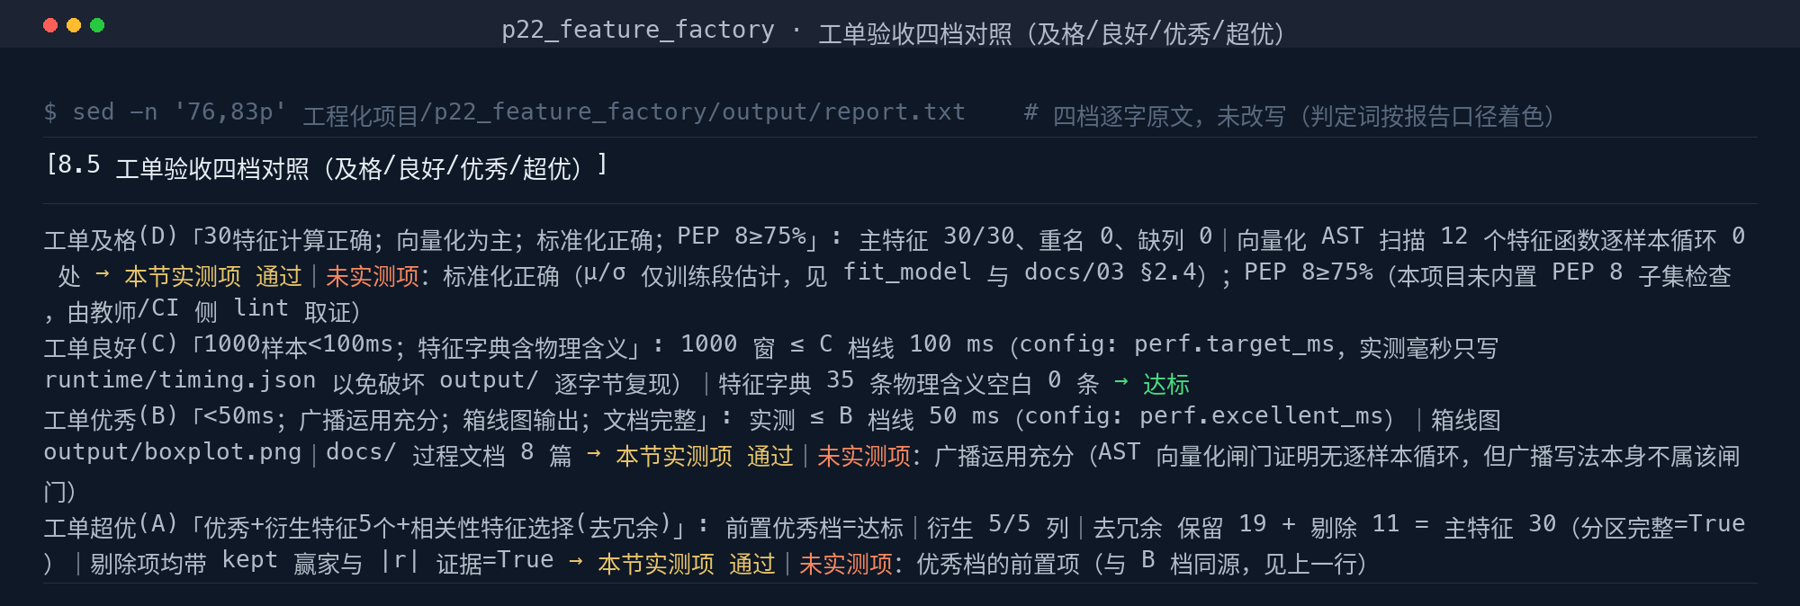
工单实战 · 运行留证
SCREENSHOT · 终端逐字截图
P2.2 工单验收四档对照 · 四档逐字输出截图
终端窗口截图：由 report.txt 本节逐字渲染，未手工改写
▲ p22_feature_factory：工单验收四档对照 第 76 行起的四档逐字原文（绿=达标/通过，黄=仅本节取证项，橙=未实测项）
两江智造集团 · Python程序设计（项目实战）
6 / 16

Slide 7
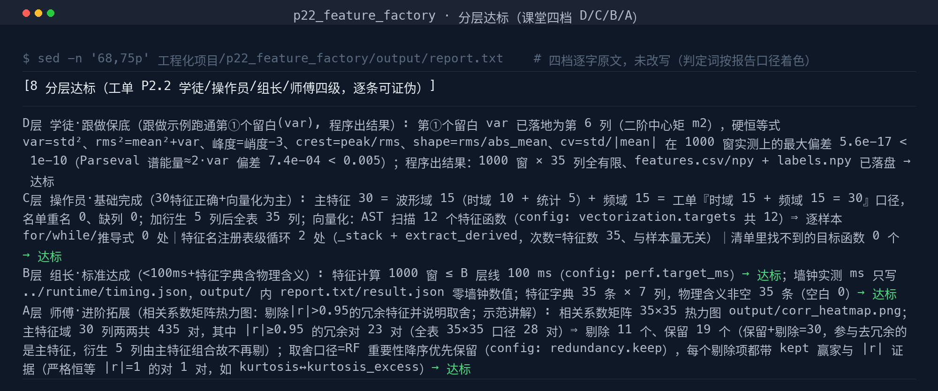
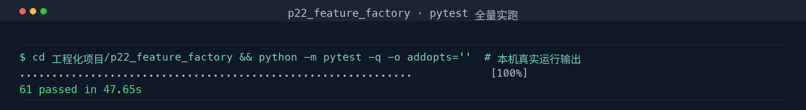
工单实战 · 运行留证
SCREENSHOT · 终端逐字截图
P2.2 · 另一套阶梯逐字输出＋pytest 全量实跑
上：p22_feature_factory 分层达标逐字输出（见上一页）｜下：pytest 全量实跑（退出码 0，全绿）
▲ 分层达标（第 68 行起）：四档逐字原文，未改写
▲ pytest：61 passed in 47.65s（本机实跑，非示例）
两江智造集团 · Python程序设计（项目实战）
7 / 16

Slide 8
本课重难点地图 · 老师划重点（动手前必看）
动手前先看这页：重点要会什么、难点会卡在哪、哪里最容易错、学没学会怎么自测。
重点 · 必会必考（本课知识点全景）
难点 · 易卡壳（下一页逐个击破）
◆ B01 ndarray同构数组｜ndarray=同规格集装箱阵列：同类型/shape量形状/dty…
◆ B02 向量化｜向量化=整箱叉车vs逐件搬砖：底层C一次处理整块内存快10-100倍
◆ B03 广播｜广播=小矩阵自动复印对齐：列均值(30,)摊到3000行每行相减
◆ B04 rfft频域｜rfft=声音拆音叉：时序信号拆成正弦成分——频域找主频指纹
◆ B05 峭度与偏度｜峭度=冲击探测器(尖峰多则大)；偏度=歪斜度(拖尾朝哪边)
◆ B06 主频=谱峰位置｜主频=频谱最高峰的位置——设备的'嗓音音调'，故障会变调
▲ 误区：往ndarray塞混合类型——异构先用Pandas再取.values
▲ 误区：以为for循环只是慢一点——数据量大时是分钟vs毫秒的量级差
▲ 误区：维度不匹配想当然——从右往左对齐，缺的补1，不匹配报错
高频易错 · 动手前先记住
✗ 频域能量翻倍 → rfft+补偿
✗ 100ms超标 → 纯向量化重写
✗ 公式口径混 → 字典里注明公式
达标自问 · 学没学会，问自己这四句（当堂评分同口径）
① 及格线我能过吗——30特征正确+向量化为主
② 优秀线我够吗——<100ms+特征字典含物理含义
③ 技能点我能独立做出来吗——特征字典驱动补齐30维特征；FFT频域特征计算
④ 报错了先查「常见错误速查」页再举手——错误信息逐字读一遍，八成自己能修
素材来源：同周《第7次课-向量化：让计算快100倍》知识卡与避坑清单（逐字摘录）
两江智造集团 · Python程序设计（项目实战）
8 / 16

Slide 9
难点逐个击破 · 零基础照做就能会
每个难点四步走：先看「为什么容易栽」对号入座 → 记住「一招破解」→ 照「动手验证」做一遍 → 做不出回知识详解页。
难点1：B01 ndarray同构数组
为什么容易栽
一招破解（记住这句）
动手验证（照做一遍）
误区：往ndarray塞混合类型——异构先用Pandas再取.values
ndarray=同规格集装箱阵列：同类型/shape量形状/dtype标材质
向量化计算的地基——30维特征的容器 X = np.array([[78.5, 4.2, …], …]); X.shape
难点2：B02 向量化
为什么容易栽
一招破解（记住这句）
动手验证（照做一遍）
误区：以为for循环只是慢一点——数据量大时是分钟vs毫秒的量级差
向量化=整箱叉车vs逐件搬砖：底层C一次处理整块内存快10-100倍
3000行特征提取<100ms的验收指标靠它 (X - X.mean(axis=0)) / X.std(axis=0) 整列标准化
难点3：B03 广播
为什么容易栽
一招破解（记住这句）
动手验证（照做一遍）
误区：维度不匹配想当然——从右往左对齐，缺的补1，不匹配报错
广播=小矩阵自动复印对齐：列均值(30,)摊到3000行每行相减
每个样本减同一均值——一行代码全样本 X - X.mean(axis=0) 形状(3000,30)-(30,)
两江智造集团 · Python程序设计（项目实战）
9 / 16

Slide 10
承上启下 · 动手前避坑清单
本讲是动手冲刺课：先把上周完整讲解里的高频翻车点过一遍，再开工——每条都是历届学生真实踩过的坑。
✗ 频域能量翻倍
✗ 100ms超标
原因：忘×2/n或没取单边
✔ 解决：rfft+补偿
原因：用了apply/循环
✔ 解决：纯向量化重写
✗ 公式口径混
原因：峭度定义版本不一
✔ 解决：字典里注明公式
素材来源：同周《第7次课-向量化：让计算快100倍》知识卡与避坑清单（逐字摘录）
两江智造集团 · Python程序设计（项目实战）
10 / 16

Slide 11
总结评价与课后任务
评价（10分钟）：
按D/C/B/A量表当堂评分；工单24小时内反馈评语与改进建议。
1. 1. 完成工单P2.2《设备故障特征提取系统》：及格标准30特征正确+向量化+标准化；优秀标准广播运用充分+<50ms+特征字典完整；
2. 2. 手绘一张“时域→频域”变换示意图并配文字解释；
3. 3. 预习Matplotlib与Plotly可视化基础。
下次课预告：见下次课工单任务书
两江智造集团 · Python程序设计（项目实战）
11 / 16
Notes:
教材衔接：教材：Python程序设计项目化教程（活页式）（任越美 李垒 李江岱 主编，978-7-313-30507-7）— 项目4 | 预习知识点：NumPy数组运算；向量化与广播；FFT频域概念 | 课中检查知识点：30维特征<100ms

Slide 12

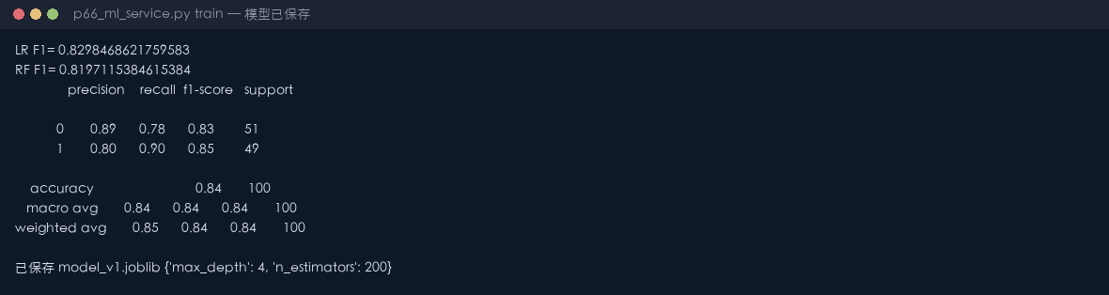

P6 模型服务完成态 · 完成后长这样（真实运行·参考实现）
2. model_v1.joblib 已保存
3. serve 模式接口可调
4. healthz 返回 ok
两江智造集团 · Python程序设计（项目实战）
12 / 16
Notes:
提醒：运行截图/实拍照片贴到工单过程记录栏，作为过程性考核证据。

Slide 13
THANKS
感谢聆听 · 动手实践出真知
以生为本 | 做中学 · 学中做
两江智造集团 · Python程序设计（项目实战）
13 / 16
Notes:
下课提醒：关机→椅归位→带走工单；教师课后24h内完成反馈。

Slide 14
下次课预告（第5周）
主题: 搭建5+KPI仪表盘——应用：见工单starte
预习快问: Streamlit每次交互后脚本如何重跑？缓存用哪个装饰器？
课前完成：导学单 + 预习自测 + starter环境自检
带着问题来上课——Predict先于Run
Notes:
下次课预告：布置课前微课知识卡与导学单，形成学习闭环。

Slide 15
本任务六步法导航
六步法：资讯 → 计划 → 决策 → 实施 → 检查 → 评估
本讲对应工单：《Python程序设计-项目实战》分层任务工单
课堂产出：工单第六节实施记录须当堂填写，含操作前安全打勾与学生本人签字。
课后交付：班组长／操作员／教师三方联签后交回，缺签视为未交付。

Slide 16
本讲与岗位任务单的衔接
本讲在工作过程系统化课程中承担的任务环节：任务实施
考核对齐：过程性成绩取自本讲工单第六节各模块得分合计（满分 100）。
达标线：综合成绩≥60 分，且无安全红线一票否决记录
无效工单判定：未打安全勾、无本人签字、无三方联签。

